Slide 1
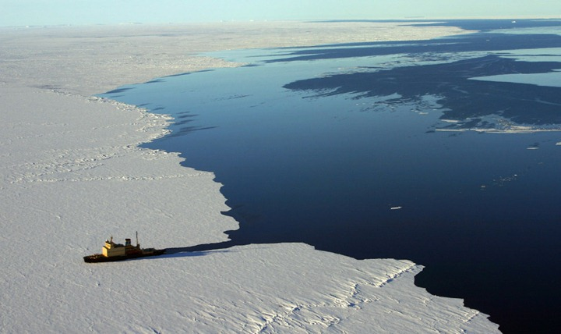
Ледяной континент - Антарктида
Составитель: воспитатель ГБДОУ №27 Красногвардейского района г.Санкт – Петербурга Морозова Ирина Анатольевна
2013 год

Slide 2
Антарктида — суровый материк, по размерам, не мал, не велик. Чаще «холодильником» его зовут и это правда ведь не жарко тут.

Slide 3
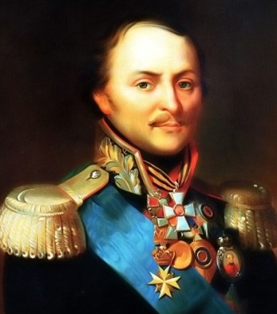
Первооткрыватели Антарктиды. Русские мореплаватели – М.П.Лазарев и Ф.Ф.Беллинсгаузен открыли этот материк в 19 веке (28 января 1820 года).
Фарадей Беллинсгаузен
Михаил Лазарев
Notes:
Михаил Лазарев Фарадей Беллинсгаузен

Slide 4
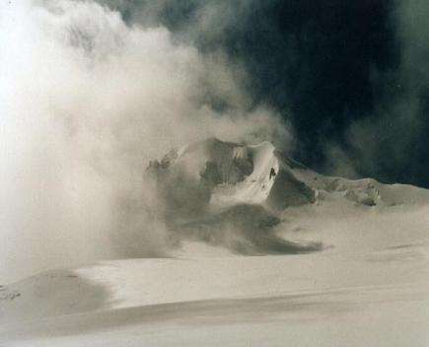
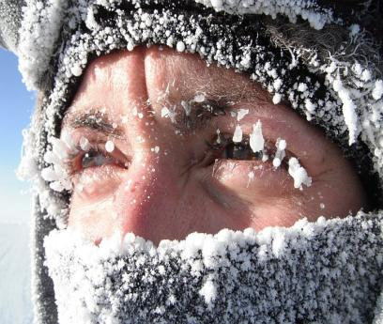
Антарктида – край вечной зимы.
Льдом и снегом покрыты берега,
каждый день здесь сильная пурга.

Slide 5
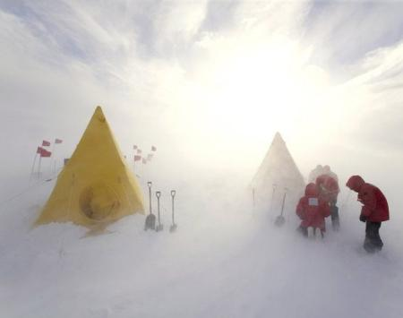
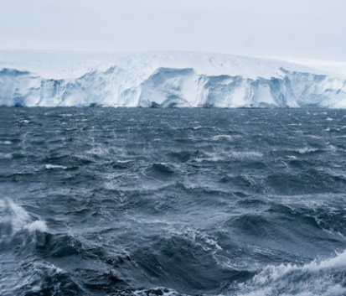
Бухта Содружества – самое ветреное место на земле. Скорость ветра превышает 240 км/ч.

Slide 6
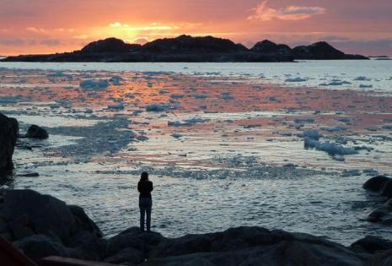
В Антарктиде все не так как везде, например, вот лето в январе. Странный климат там всегда, - у нас лето, там естественно, зима.
Зима (июнь, июль, август) температура воздуха -60, -70*С
Лето (декабрь, январь, февраль) температура воздуха -50*С
Notes:
Зима (июнь, июль, август) температура воздуха -60, -70*С Лето (декабрь, январь, февраль) температура воздуха -50*С

Slide 7
Станция «Восток» самое холодное место на земле. Здесь температура достигает до -89° С.

Slide 8
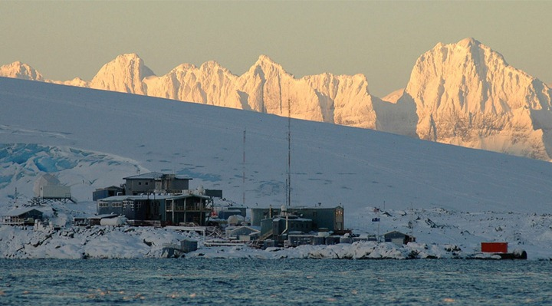
Из-за суровости климата в Антарктиде нет постоянного населения. Однако там расположены научные станции, на которых живут и трудятся около 4 тысяч человек.

Slide 9
Антарктида не принадлежит ни одному государству. Разрешена только научная деятельность.
Флаги стран, подписавших Договор об Антарктиде.
Notes:
Флаги стран, подписавших Договор об Антарктиде.

Slide 10
На территории Антарктиды нет ни деревьев, ни кустарников. Всю растительность Антарктиды составляют мхи, водоросли, лишайники.

Slide 11
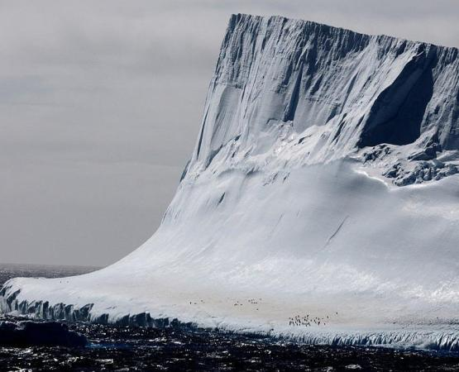
Айсберг
Чудеса Антарктиды
Наступили холода, кружат белые снега. Под промерзшим небосводом ледники сползают в воду и плывут вон там в дали ледяные корабли.

Slide 12
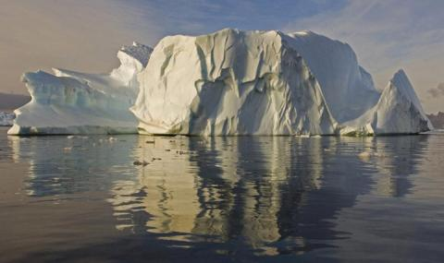
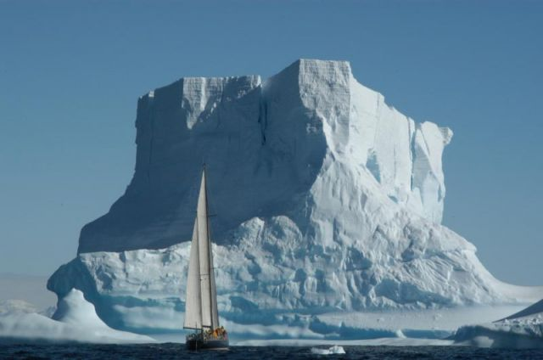
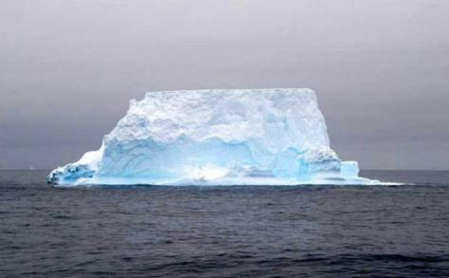
Основная часть этих ледяных глыб находится под водой. Мы ее не видим. Айсберги плывут, потому что их подгоняет течение и ветер.
Notes:
Основная часть этих ледяных глыб находится под водой. Мы ее не видим. Айсберги плывут, потому что их подгоняет течение и ветер.

Slide 13
Полярное сияние
Разноцветные полоски украшают небосвод и искрятся, и сверкают их все чудом называют.

Slide 14
А это чудо природы называют линзовыми облаками.

Slide 15
Антарктида – это до 90 % мировых запасов пресной воды.

Slide 16
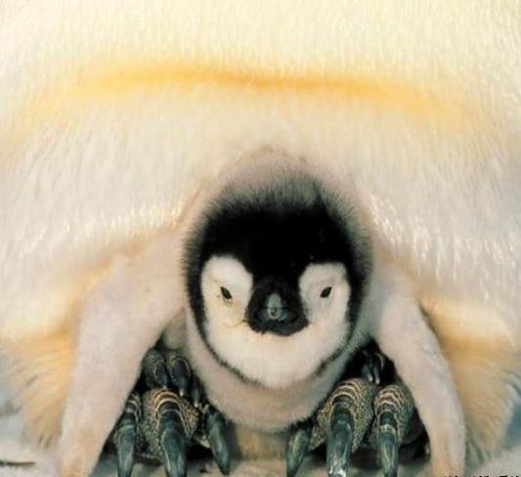
Пингвин
Животный мир Антарктиды
Я недавно из яйца, и похож я на птенца. Что за птица моя мать? Где ее мне отыскать? Я не гусь и не павлин. Догадайтесь – я….

Slide 17
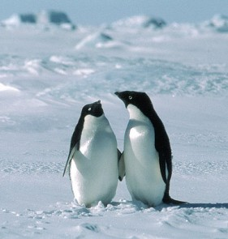
Мама, папа, малыши
Папа – пингвин строит гнездо и приглашает маму – пингвиниху отложить яйцо. Целый месяц пингвин, пряча яйцо в складках живота сидит на холоде, а пингвиниха ходит ему за едой. Потом они меняются местами до появления детеныша.

Slide 18
Пингвиний детский сад
Чуть поодаль - пингвинята, Словно, малые ребята. Им тепло в своем кругу, На морозном берегу!

Slide 19
Тюлень
В Антарктиде кто живет, обожает снег и лед?
Вместо плюшек и конфет рыбку кушает в обед.
Ловит он ее весь день. С легкостью! Ведь он - …

Slide 20
Морской слон
Слон морской - тюлень такой, ловок он в воде морской. Он холодный океан ценит выше жарких стран!

Slide 21
Морской лев
Гуляет он не по саванне, а в море-океане,
И львиной гривы вовсе нет и рыбу ловит на обед.
Угадай, кто он такой? Царь зверей! Но …

Slide 22
Морской леопард

Slide 23
Касатка
Мы - животные морские, для китов – опасней гроз: плавники у нас такие, что острее острых кос.

Slide 24
Синий кит
В синем море бьёт фонтан! Чудо - юдо великан.
Наберёт водички в рот и фонтан из моря бьёт!
От волны он не бежит, обитает в море. . .

Slide 25
Кашалот
У китов - китовый ус, Воду пробуют на вкус. У других - зубастый рот. Кит зубастый - ...

Slide 26
Поморник
Жаль, не очень много птах в антарктических морях! Вот поморник, выгнув спину отдохнуть присел на льдину.

Slide 27
Буревестник
Рано утром в поднебесье Гордо реет буревестник. Он несётся над волнами, Словно правит небесами». (Сазонова И. В.)

Slide 28
Полярная крачка.
Гнездимся по всей Арктики, Зимой летим на юг, В далёкую Антарктику, В любимый наш уют.

Slide 29
Альбатрос
Огромная морская птица. Штормов и бури не боится. Им не свернуть её с пути, Она ведь всё равно летит. Её чтут боцман и матрос. А птица эта - …

Slide 30
Спасибо за внимание!

